Slide 1
基于大规模巡天数据的
银河系暗物质分布研究
黄样
中国科学院大学
2024年紫金山暗物质研讨会（2024年 10月11-15日）

Slide 2
目录
目 录
1
背景介绍
Contents
基于大规模巡天数据的
银河系暗物质分布测量
2
3
展望与总结

Slide 3
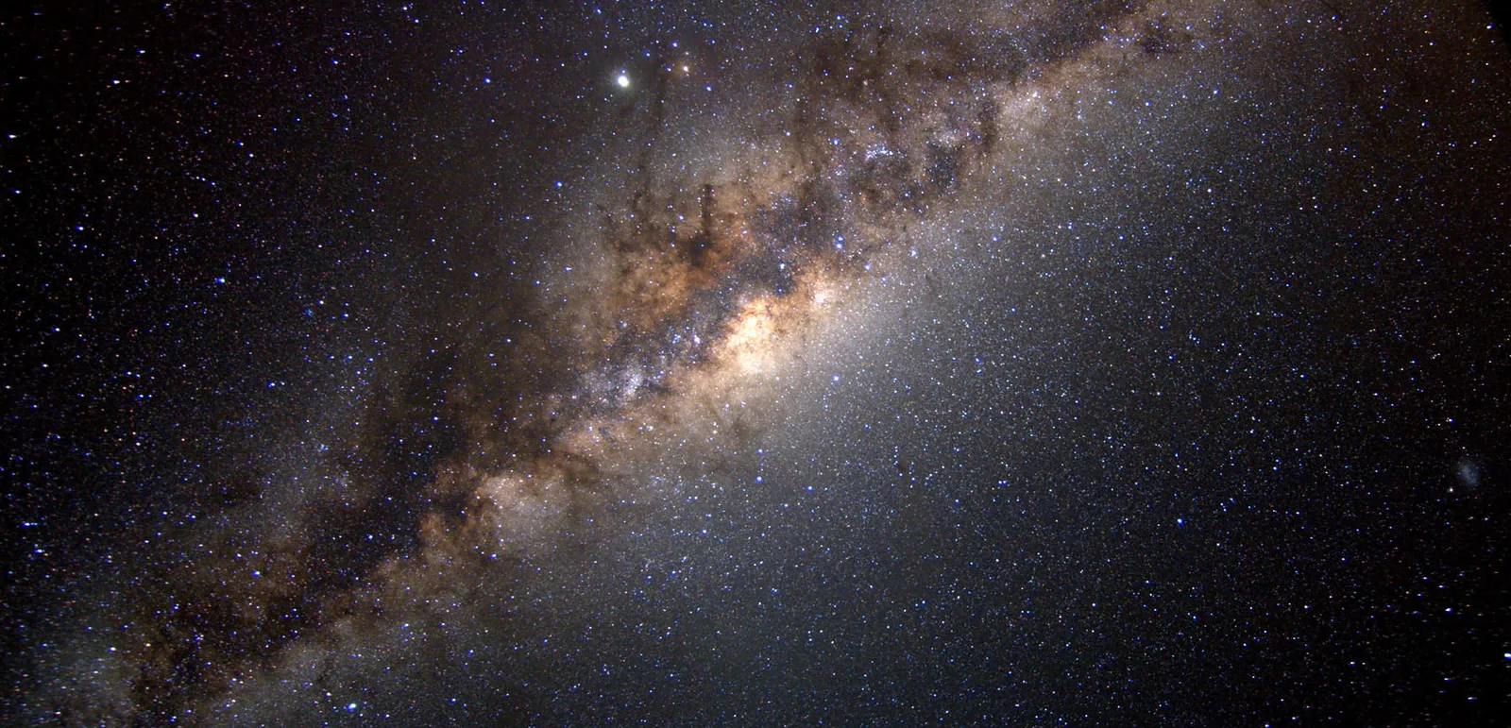
银河系：暗物质“搭台”，群星“唱戏”
理解星系形成和演化的基准星系！
银河系？
为理解和研究暗物质
提供了独一无二的舞台！
银河系是唯一可以将其海量恒星解析为单体并在多维相空间中加以细致研究的旋涡星系。
暗物质引力势阱约束下的重子物质组成的各种天体（组份）及它们的阶段性平衡态（结构）和动态演化过程（演化）。

Slide 4
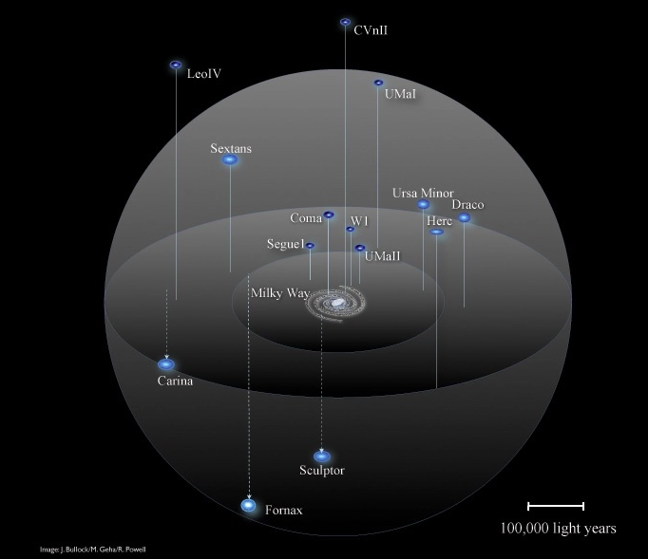
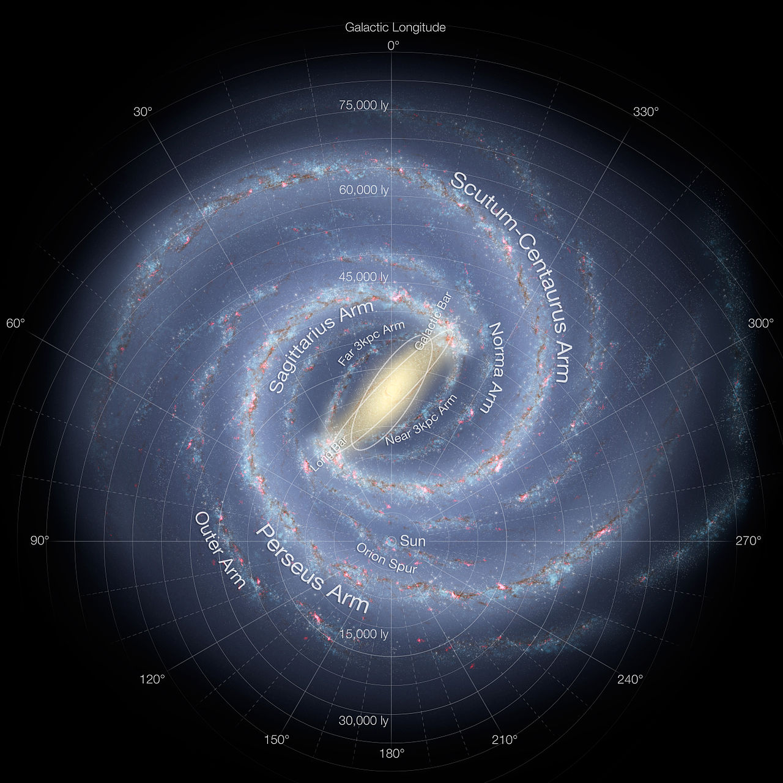
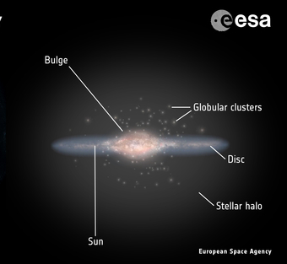
银河系主要成分
银河系
可见物质
~200-300 kpc
暗物质晕
30 kpc
银河系物质组成：
重子物质：银盘（恒星、气体、尘埃等）、核球、恒星晕（包括球状星团、卫星星系等）
暗物质：暗物质晕（主导了银河系质量；85-90%）

Slide 5
银河系暗物质研究的意义
精确测定银河系质量及其分布为理解银河系的形成和演化，检验标准宇宙模型、粒子物理和引力理论提供了重要的天体物理学观测约束。

Slide 6
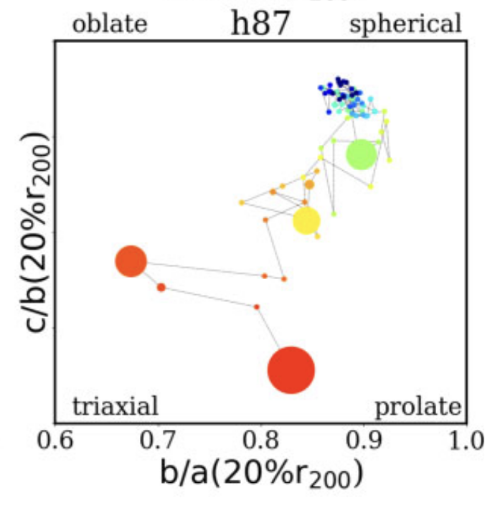
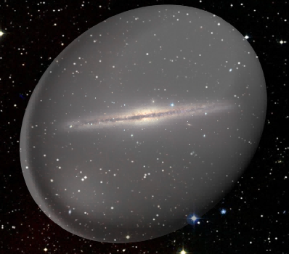
银河系暗物质研究的意义：银河系的形成和演化
Cataldi et al. 2023
暗物质晕的形状是什么样子？

Slide 7
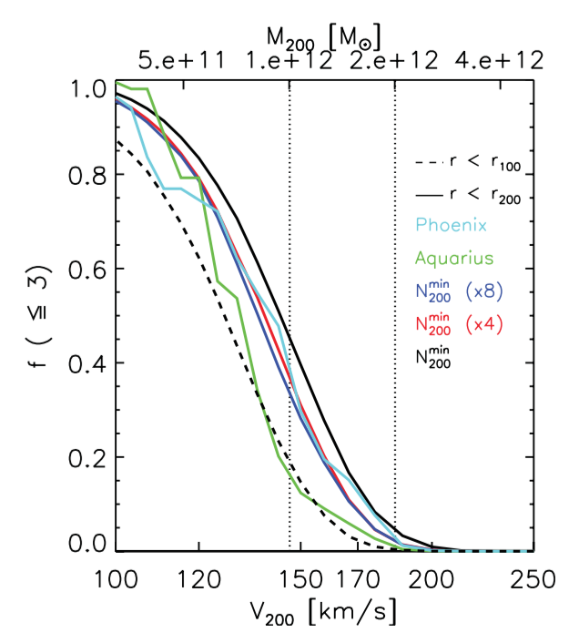
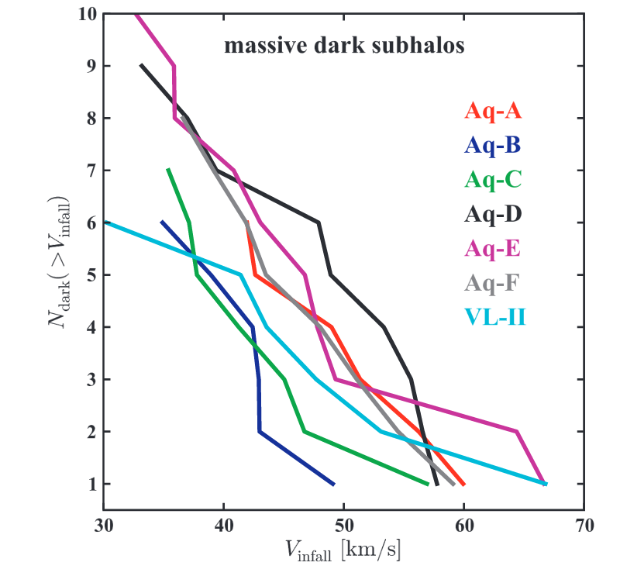
银河系暗物质研究的意义：检验标准宇宙模型
TBTF（too big to fail problem）：标准宇宙模型的多体数值模拟发现类银河系大小的星系拥有的大质量卫星星系数量多于目前银河系实际所拥有的数目？
Boylan-Kolchin et al. 2011, MNRAS, 415,40
Wang et al. 2012, MNRAS, 424, 2715

Slide 8
银河系暗物质研究的意义：检验标准宇宙模型
TBTF（too big to fail problem）：标准宇宙模型的多体数值模拟发现类银河系大小的星系拥有的大质量卫星星系数量多于目前银河系实际所拥有的数目？
TBTF是否存在取决于
银河系总质量到底是多少？
Boylan-Kolchin et al. 2011, MNRAS, 415,40
Wang et al. 2012, MNRAS, 424, 2715

Slide 9
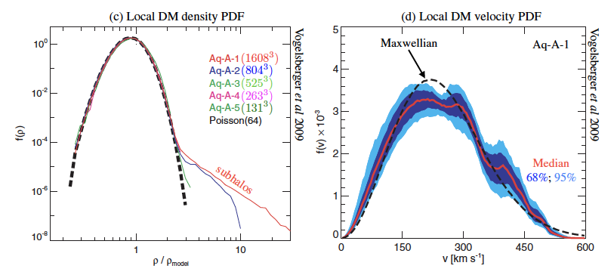
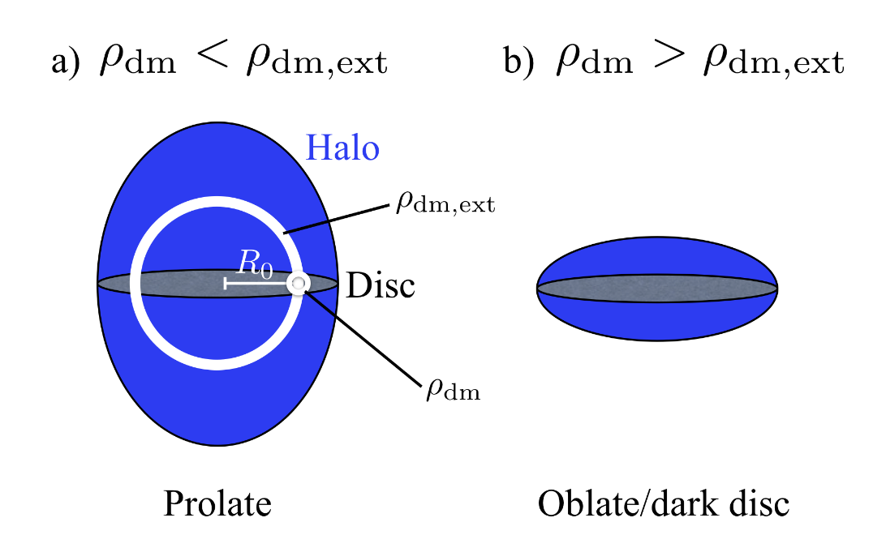
银河系暗物质研究的意义：暗物质探测的天体物理约束
Read, JPhG, 2014, 41, 3101
本地暗物质密度
全局 vs. 本地

Slide 10
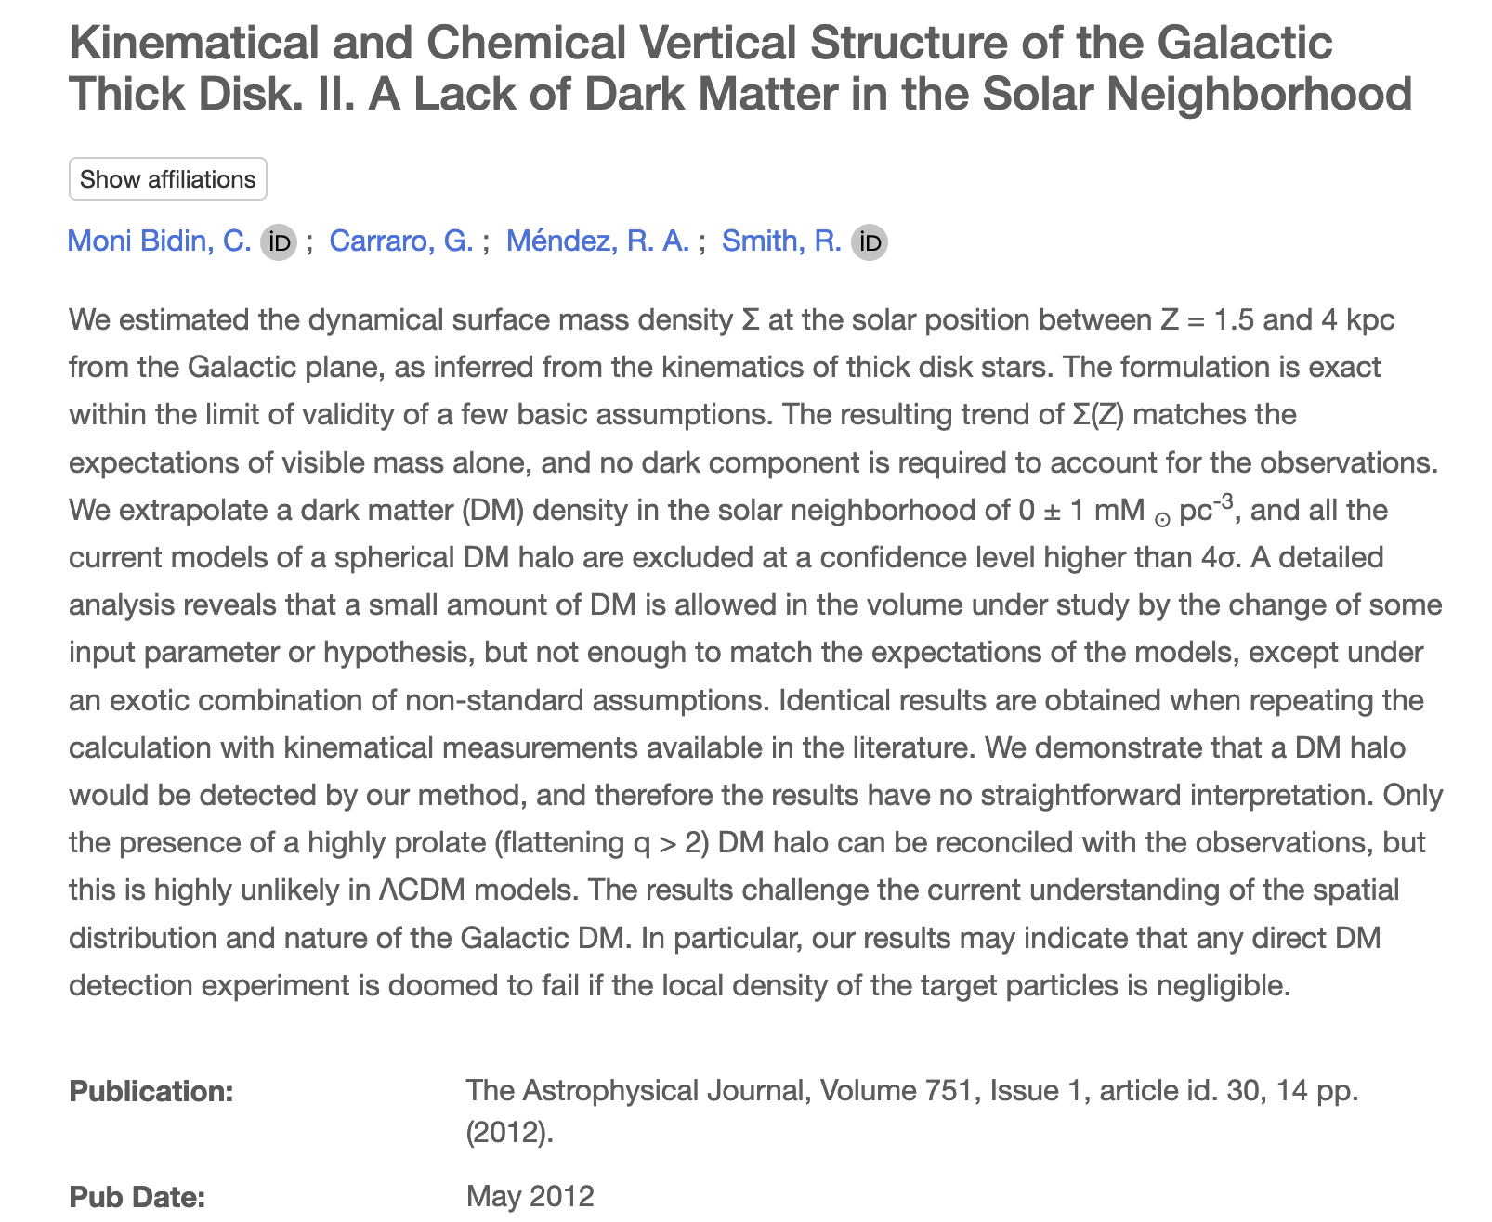
银河系暗物质研究的意义：暗物质探测的天体物理约束

Slide 11
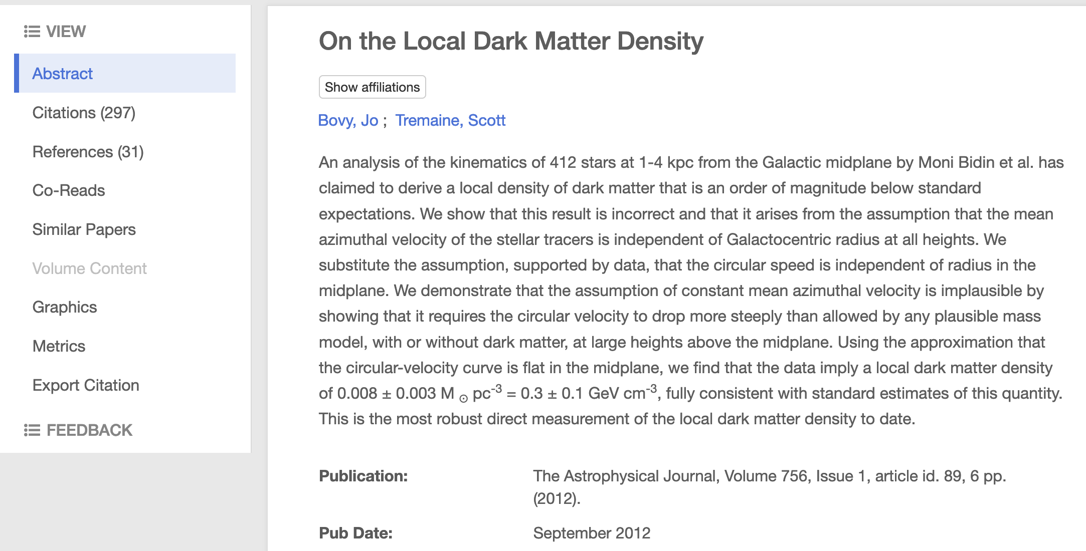
银河系暗物质研究的意义：暗物质探测的天体物理约束

Slide 12
银河系暗物质研究的意义：暗物质探测的天体物理约束
Read, JPhG, 2014, 41, 3101
本地暗物质密度
本地暗物质速度分布

Slide 13
银河系暗物质研究：核心问题
银河系
可见物质
~200-300 kpc
暗物质晕
30 kpc
银河系暗物质研究核心问题：
暗物质晕总质量
暗物质晕形状
暗物质分布（特别是本地密度与速度）

Slide 14
目录
目 录
1
背景介绍
Contents
基于大规模巡天数据的
银河系暗物质分布测量
2
3
展望与总结

Slide 15
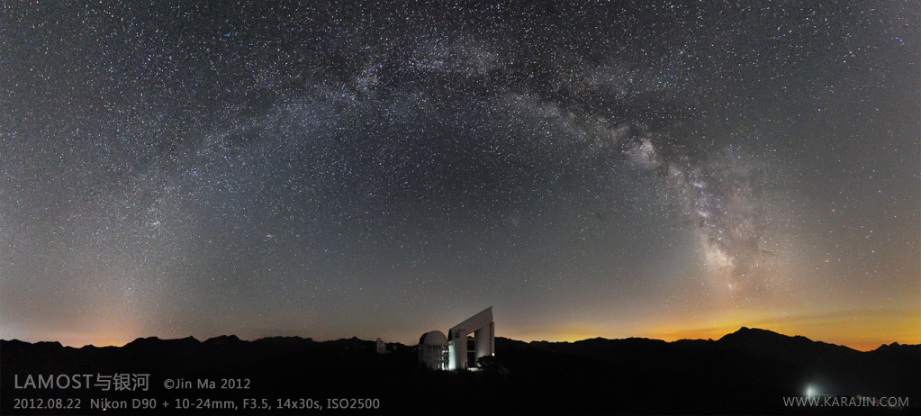
银河系暗物质测量：挑战与机遇
如何测量银河系质量？--可见物质的运动
但由于我们深处其中，数千亿颗恒星散布在全天4𝝿立体角中，给我们测量银河系质量及其分布带来了巨大挑战！
身处此山中

Slide 16
银河系暗物质测量：挑战与机遇

Slide 17
银河系暗物质测量：挑战与机遇

Slide 18
银河系暗物质总质量：旋转曲线
银河系旋转曲线测量严重滞后于河外！

Slide 19
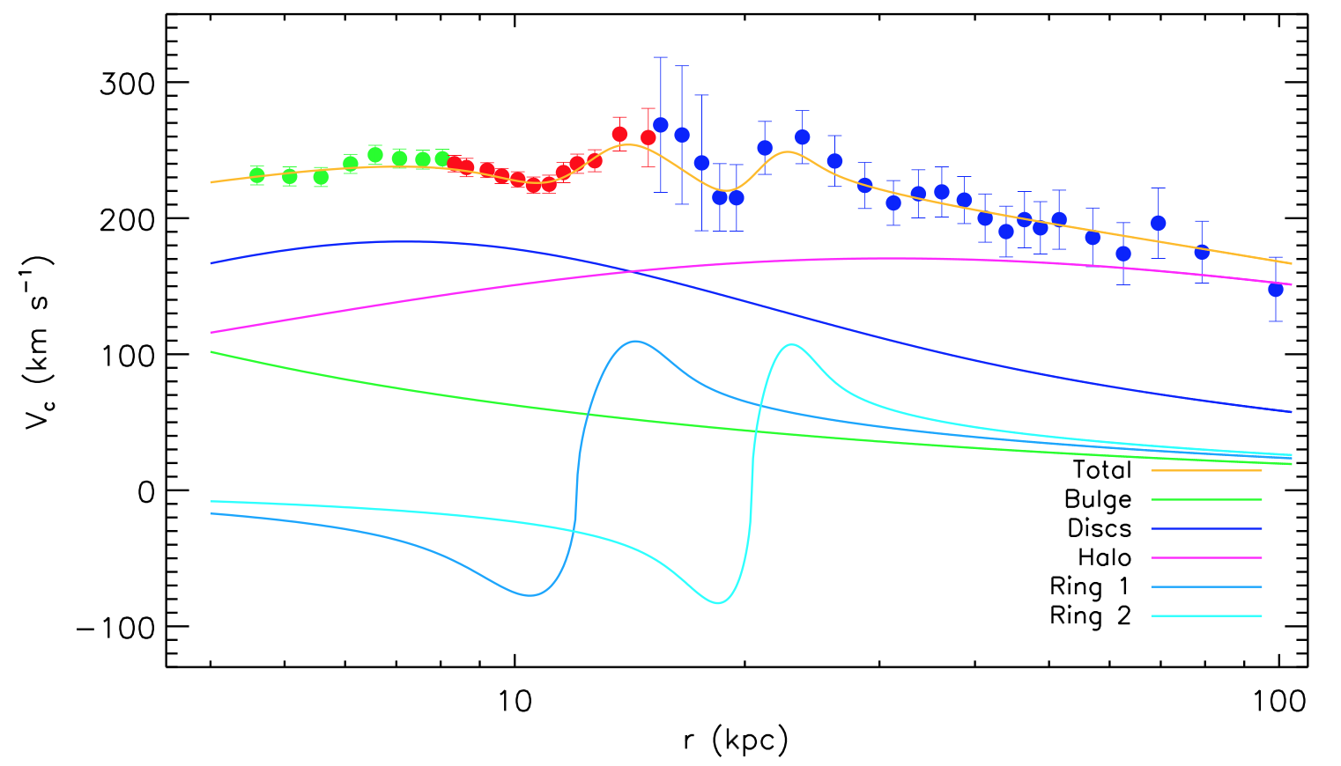
银河系暗物质总质量：旋转曲线
我们利用从LAMOST以及SDSS巡天中选出的约12,000颗主红团簇星及约6000颗晕族K巨星得到了银河系100 kpc内精确的旋转曲线（4D测量）
H I
RCs
Dip 2 ~ 19 kpc
银河系总质量： (0.90±0.08)×10¹² M
本地暗物质密度： (0.32±0.02) GeV cm⁻³
旋转曲线上还有两个局部低谷，分别位于银心距~11和~19 kpc处。这两个低谷可能与Sikivie研究组提出的暗物质环有关（Natarajan & Sikivie 2007）
K Giants
Dip 1 ~ 11 kpc
?
n = 3
n = 2
Caustic dark matter rings:
An ~ 40kpc/n for n=1, 2, 3,…
注：此处误差为形式误差
Huang et al. 2016, MNRAS, 463, 2623

Slide 20
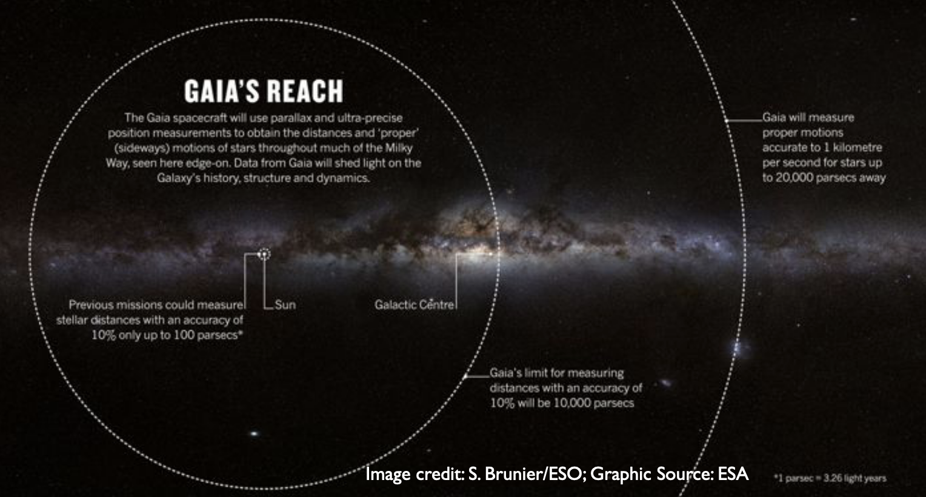
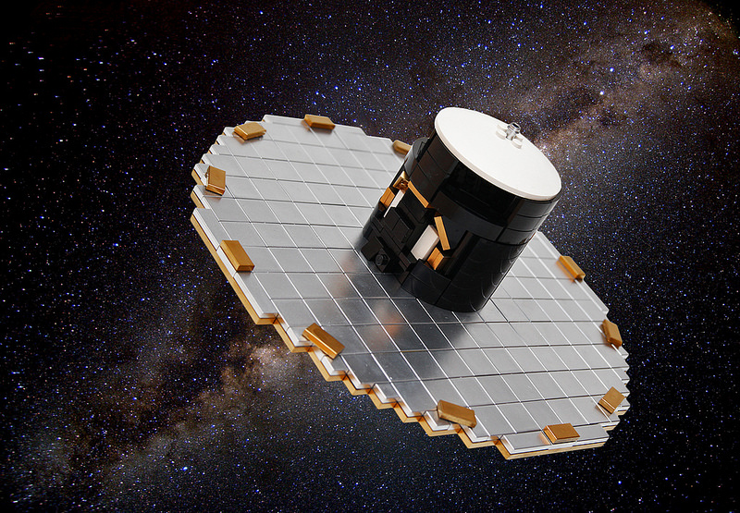
银河系暗物质总质量：旋转曲线

Slide 21
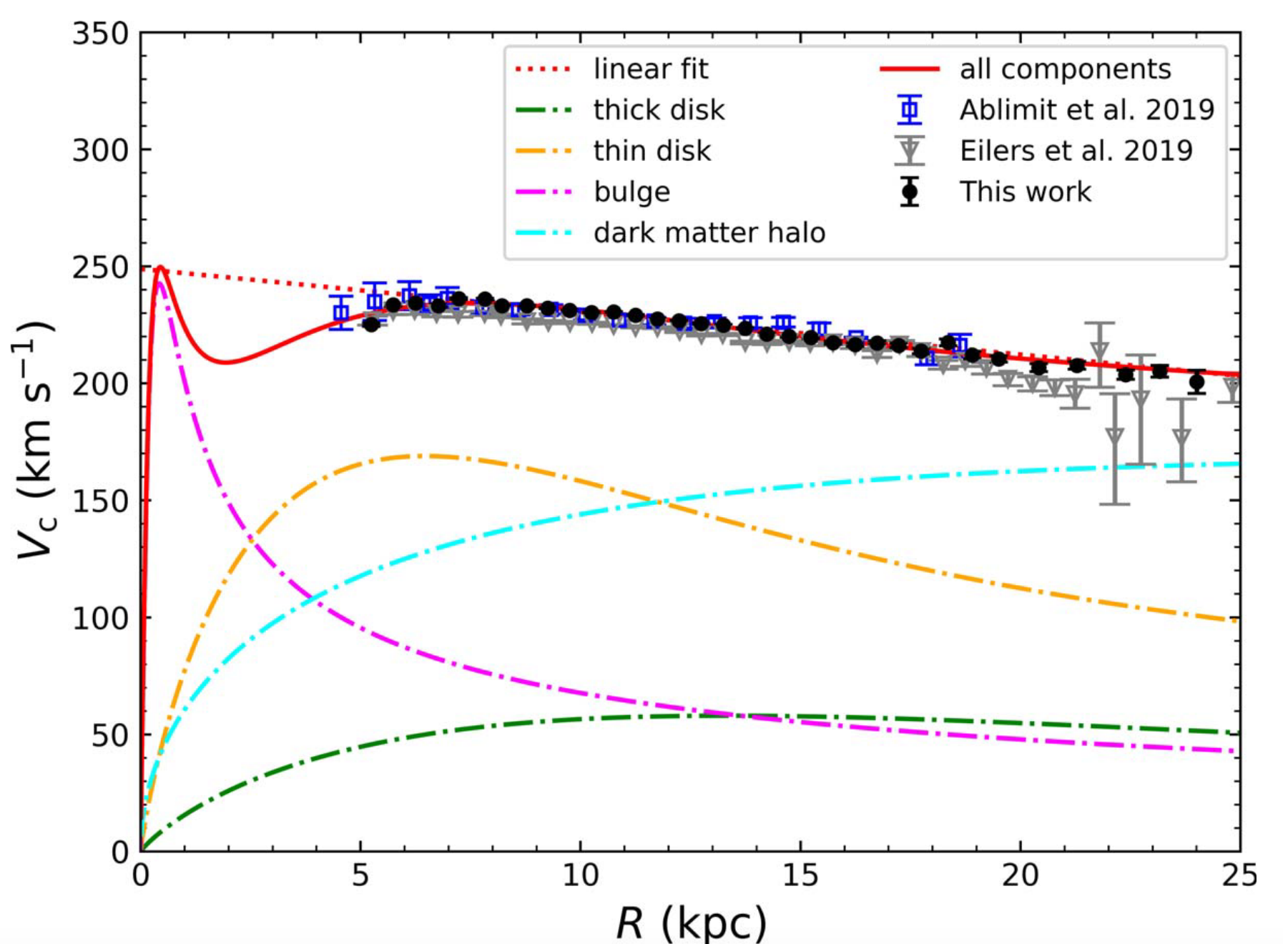
银河系暗物质总质量：旋转曲线
基于LAMOST、APOGEE光谱巡天数据，结合Gaia天测数据，构建了25万亮红巨星样本，测得了目前最为精确的盘区旋转曲线（1-3km/s；6D测量）
银河系总质量： (0.81±1.2)×10¹² M
本地暗物质密度： (0.39±0.03) GeV cm⁻³
11 kpc处的低谷结构消失了（与所使用样本星族有关？）
远处的样本Gaia在距离测量上帮助不大，但提供了精确的自行测量。因此需要独立寻找有着精确距离测量的样本（如RR Lyrae变星；Li, Huang* in prep.）
Zhou, Li, Huang*, Zhang, 2023, ApJ, 946, 73

Slide 22
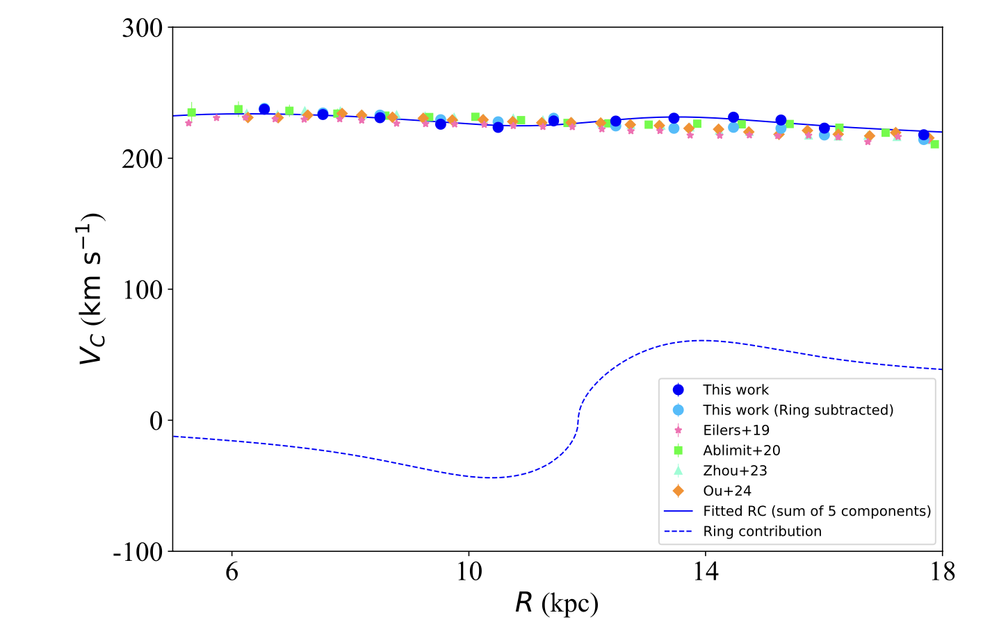
银河系暗物质总质量：旋转曲线
基于约1000颗Gaia年轻的造父变星（标准烛光）再次取得了银盘的高精度旋转曲线（～3km/s；6D测量）
银河系总质量： (0.74±1.7)×10¹² M
本地暗物质密度： (0.32±0.05) GeV cm⁻³
再次看到了11 kpc处的低谷结构（与各种样本旋转曲线相比，年轻恒星的低谷结构最为明显，可能预示着该结构与旋臂动力学相关，但暗物质环的解释仍然不能完全排除）
Feng, Huang*, et al. submitted

Slide 23
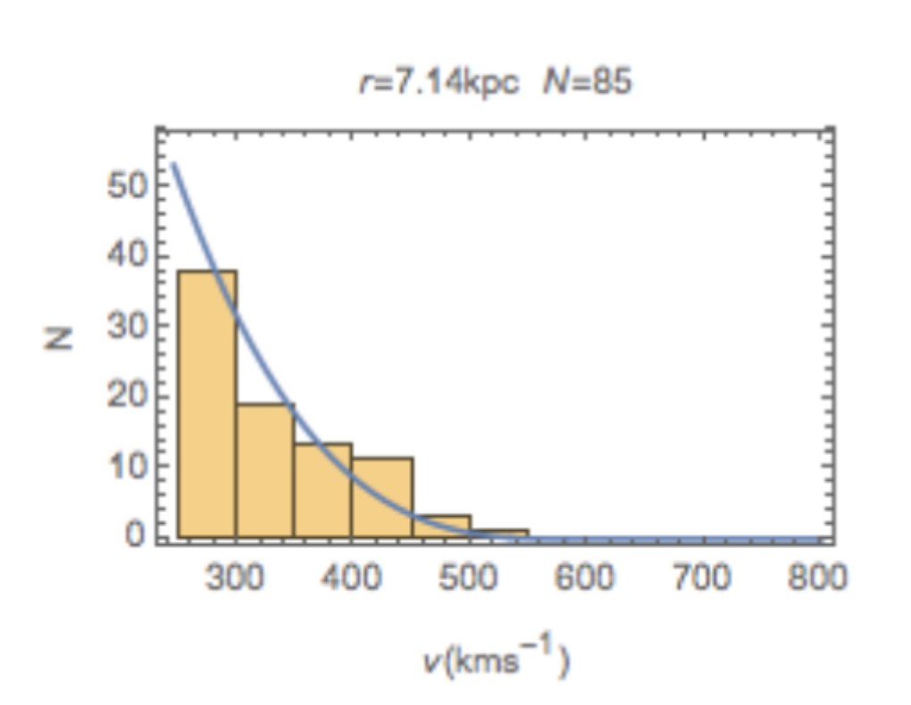
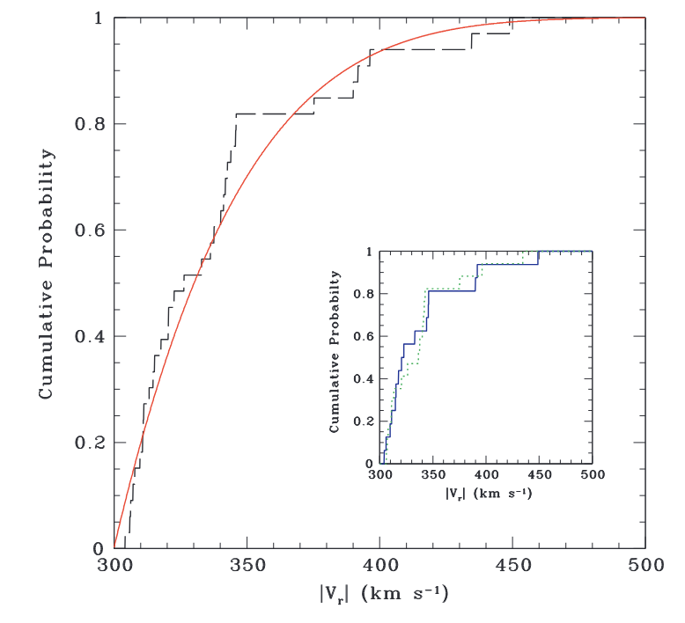
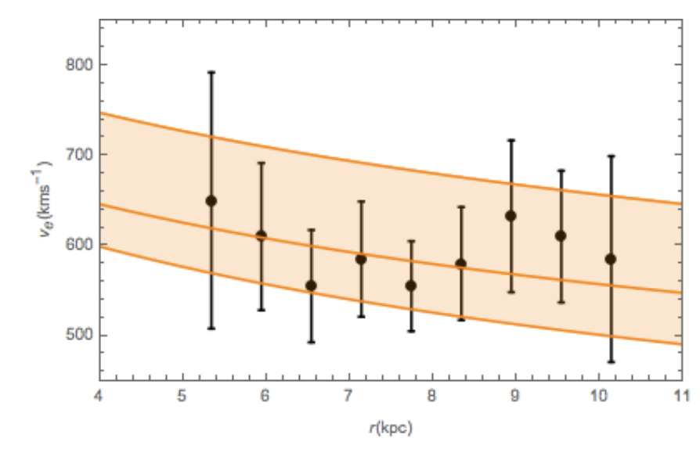
银河系暗物质总质量：逃逸速度曲线
银河系总质量： (1.28±0.5)×10¹² M
>80
银河系总质量： (1.42+1.14-0.42)×10¹² M
RAVE: < 50 high-velocity stars
Smith et al. 2007, MNRAS, 379, 755
Monari et al. 2018, A&A, 616, 9

Slide 24
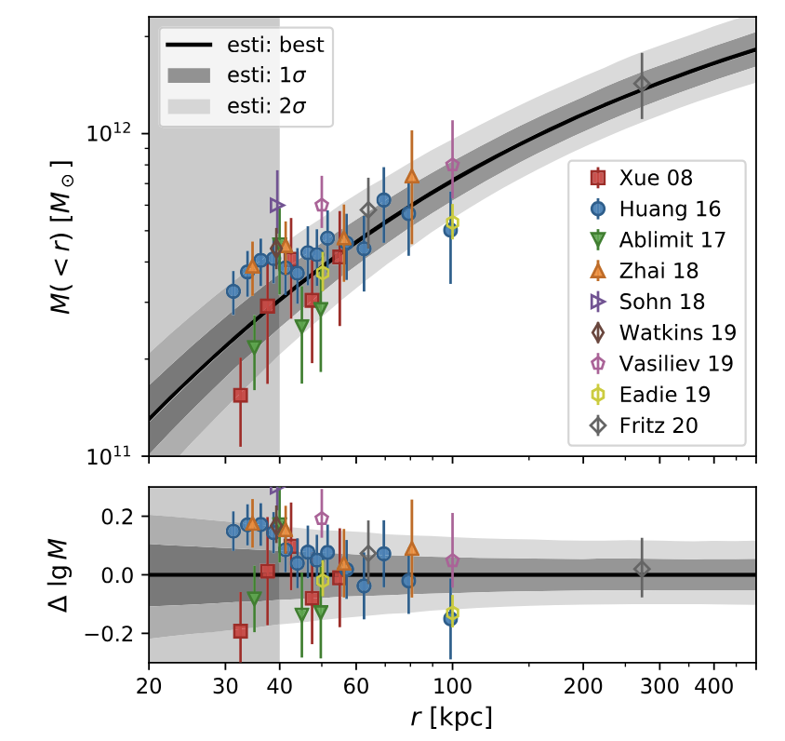
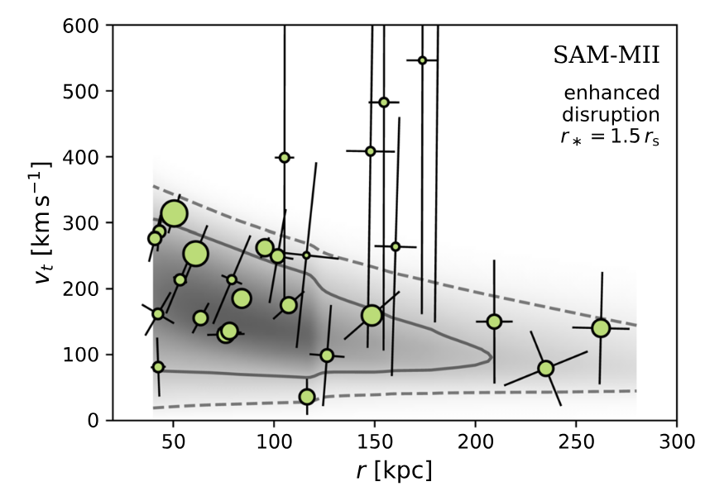
银河系暗物质总质量：卫星星系
银河系总质量： (1.23±0.2)×10¹² M
Zhao-zhou Li, …, Yipeng Jing, 2020, ApJ, 894, 10

Slide 25
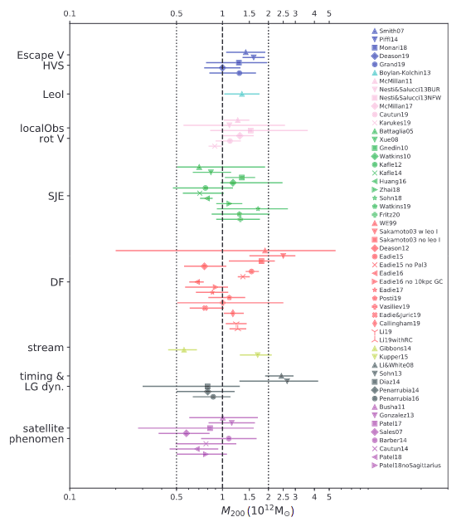
银河系暗物质总质量：总结
经过长久的努力，尤其是过去的10多年间，不同研究组基于不同测量方法给出了多达50组的银河系总质量测量，但结果却覆盖了0.5-2万亿太阳质量的宽泛范围，不确定高达400%。
我们对自己所在星系的认知还不如对宇宙总体的认知！
2.0×10¹² M⊙
0.5×10¹² M⊙

Slide 26
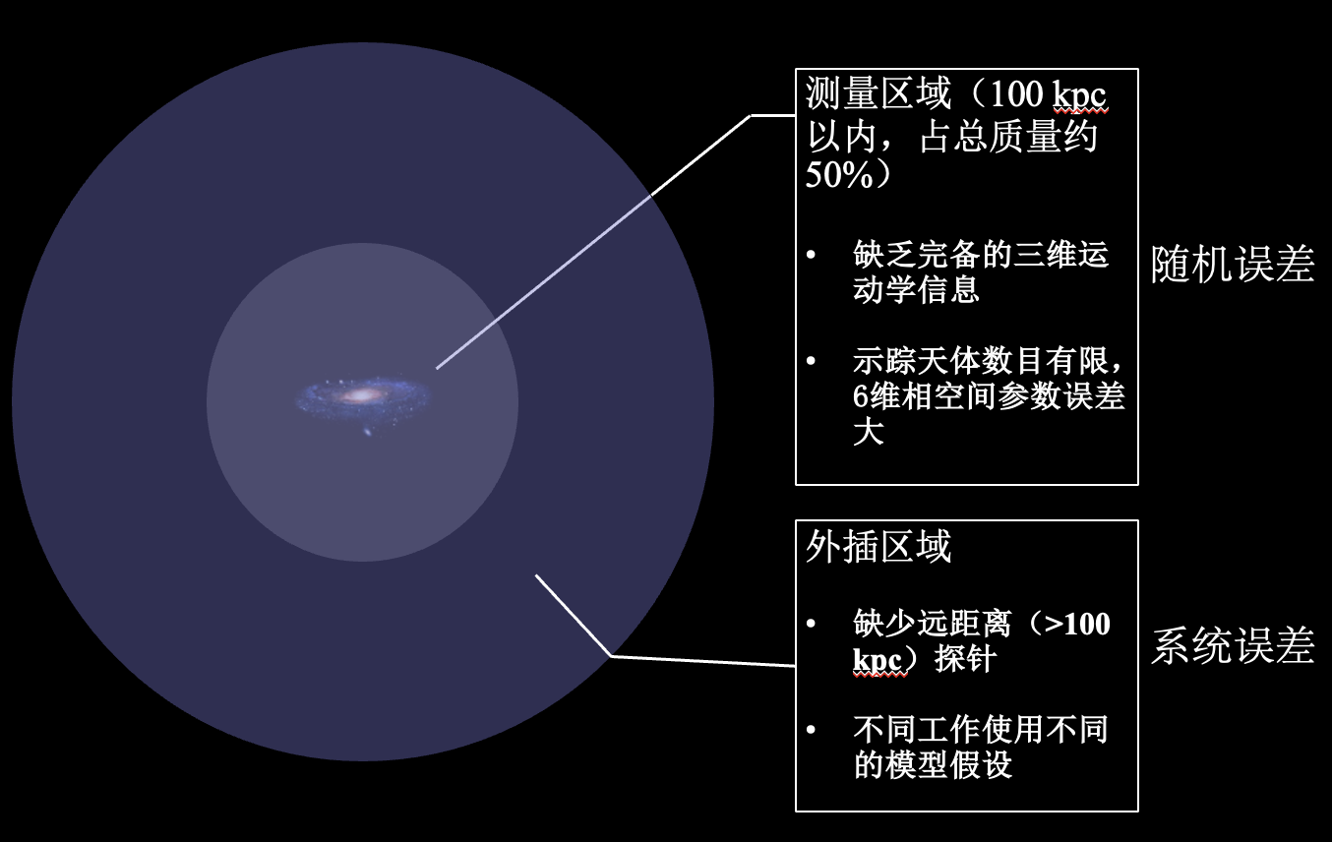
银河系暗物质总质量：总结
26

Slide 27
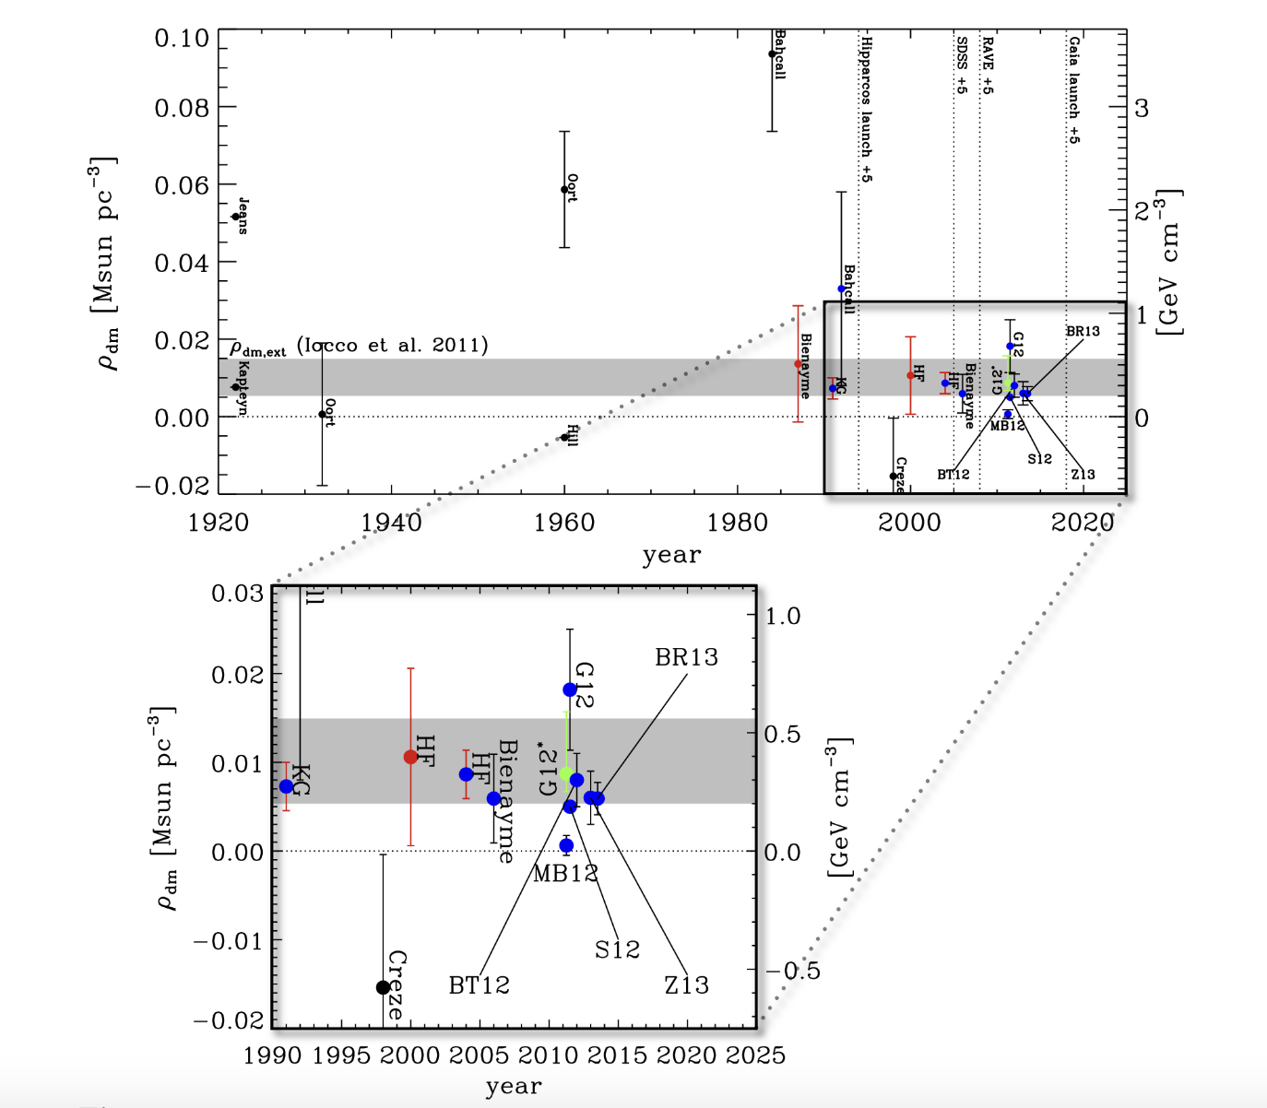
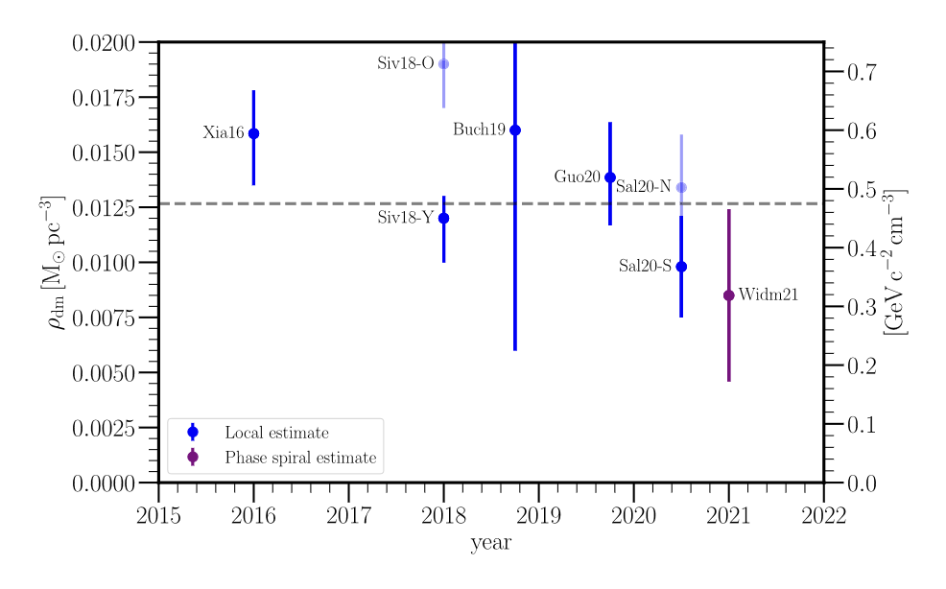
银河系暗物质本地暗物质密度（局部测量）
Read, JPhG, 2014, 41, 3101
Sivertsson et al. 2022, MNRAS, 511, 1977
挑战：
动力学质量：不同星族运动学不一致+扰动
重子物质质量：恒星和气体质量误差都比较大

Slide 28
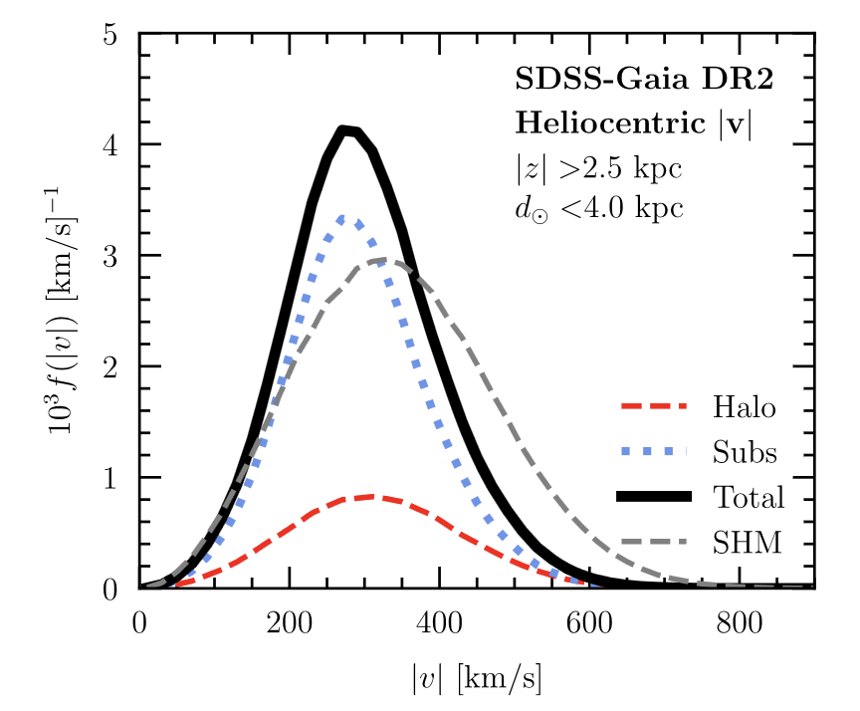
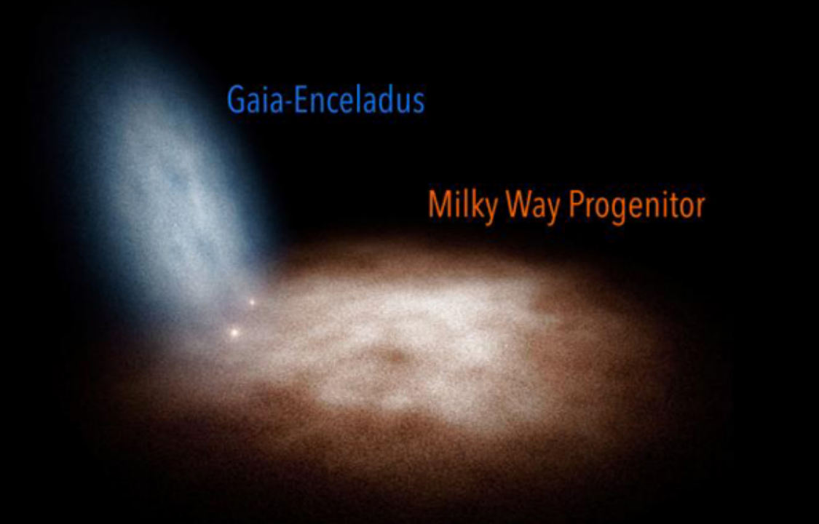
银河系暗物质本地暗物质速度分布
恒星晕运动学反演暗物质粒子速度分布
主并合：9-11 Gyr前
Necib et al. 2019, ApJ, 833, 27

Slide 29
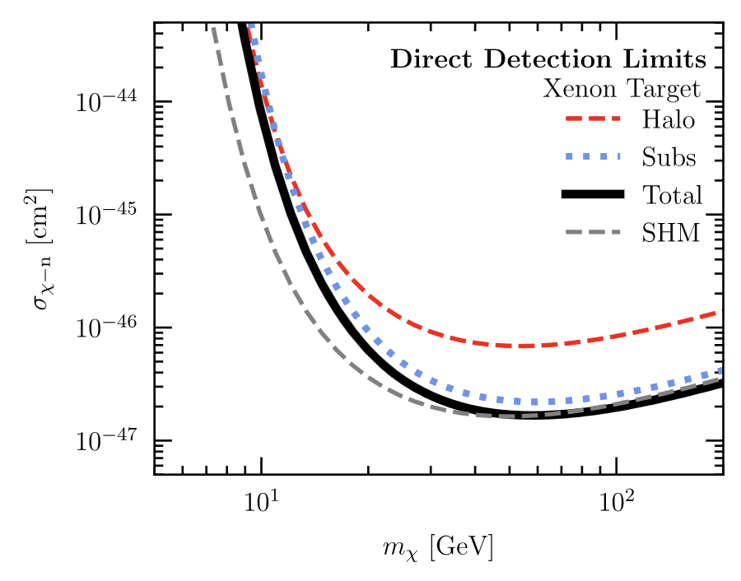
银河系暗物质本地暗物质速度分布
恒星晕运动学反演暗物质粒子速度分布
Necib et al. 2019, ApJ, 833, 27

Slide 30
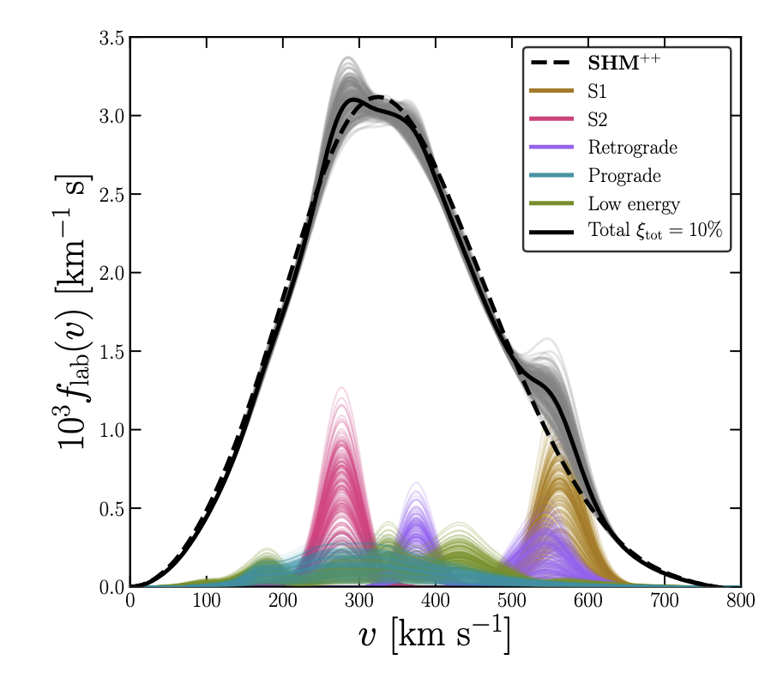
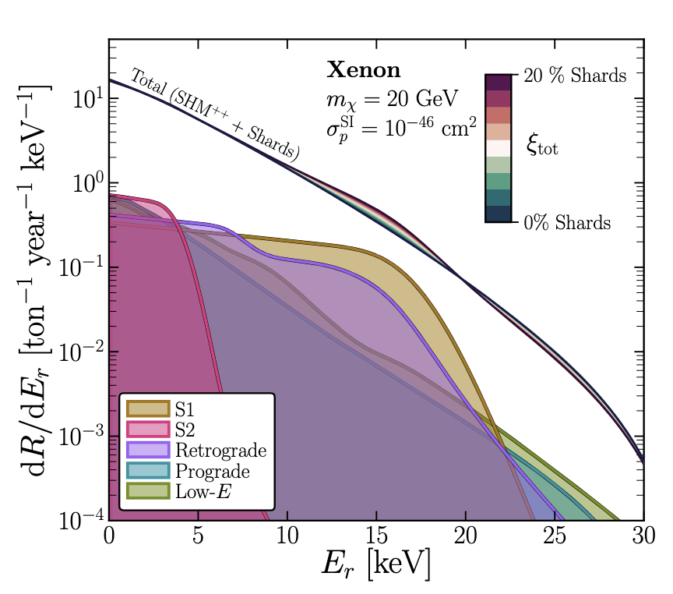
银河系暗物质本地暗物质速度分布
O'Hare, Ciaran et al. 2020, PRD, 101, 3006

Slide 31
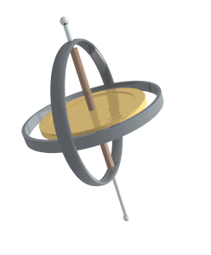
银河系暗物质内晕形状
暗物质晕的形状决定了银盘翘曲的进动方向和速率

Slide 32
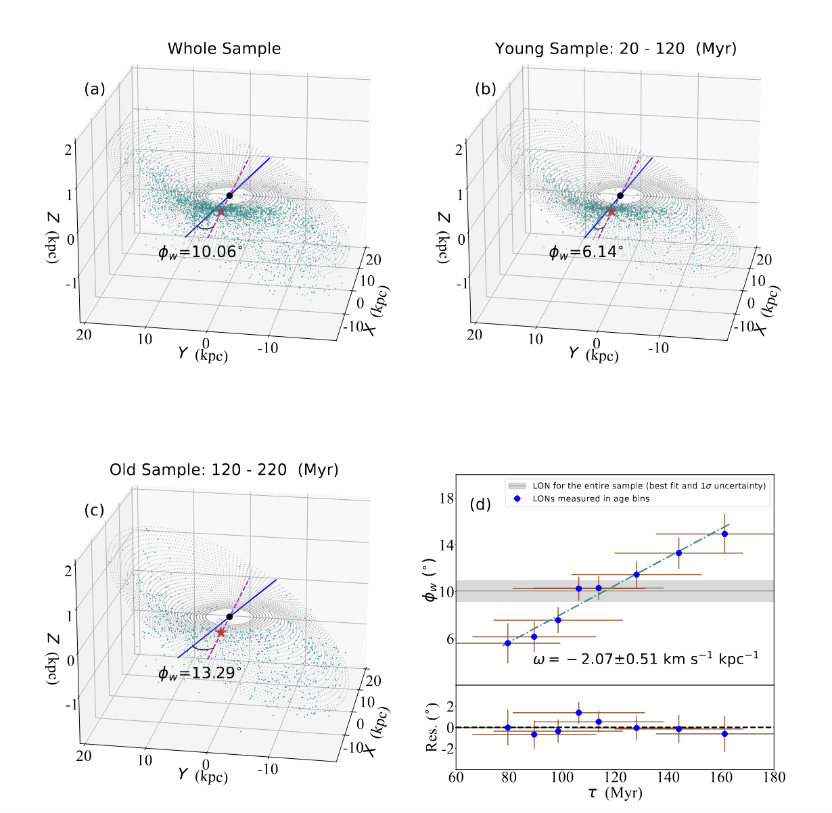
银河系暗物质内晕形状
银盘翘曲已经观测确认，但其进动速率和方向的测量莫衷一是，而这一测量对限制暗物质晕形状至关重要。
创新：首创“motion-picture”（“时光动画”）方法，测量银盘翘曲进动速率，限制银河系暗物质晕形状
结果：从Gaia巡天数据中挑选可以即时响应暗晕扭矩的年轻造父变星，精确测量了银盘翘曲的进动为 -2.1+/-0.5km/s/kpc，进而揭示银河系暗物质内晕为轻微扁球形（0.84<q<0.96）
Huang et al., 2024, Nature Astronomy

Slide 33
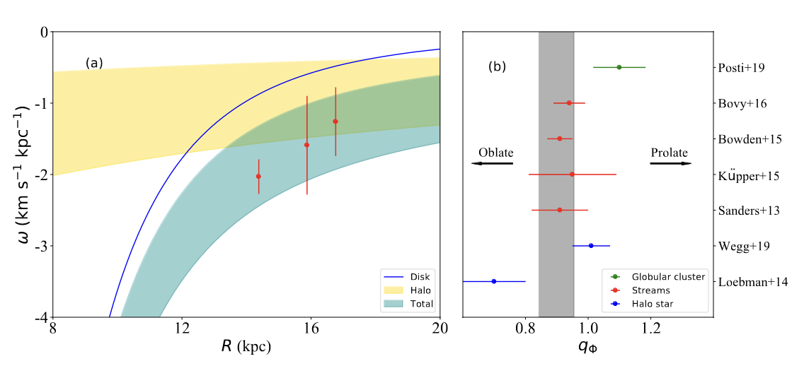
银河系暗物质内晕形状
银河系暗物质内晕为轻微扁球形（0.84<q<0.96）
Huang et al., 2024, Nature Astronomy

Slide 34
目录
目 录
1
背景介绍
Contents
基于大规模巡天数据的
银河系暗物质分布测量
2
3
展望与总结

Slide 35
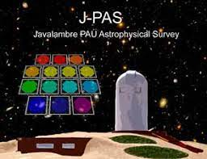
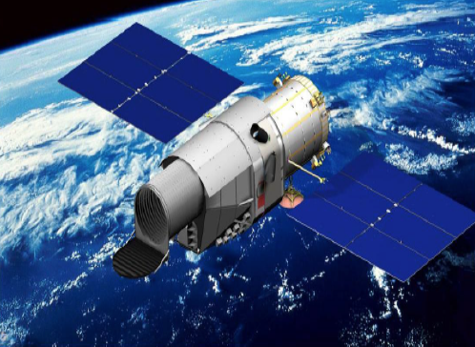
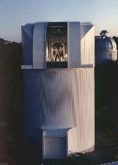
银河系巡天：数十亿恒星高精度参数（6D+age+Z）
基于中带测光巡天参数测量
基于更多中带测光/无缝光谱巡天参数测量
LAMOST
创新性地建立紫外颜色测量恒星参数的完整技术
>10 亿颗
（更深、更多波段）
接近1 千万颗
开发了一系列基于光谱的精确参数测量和定标方法
接近1亿颗
CSST
CSST的深度可以允许我们对大量远至200-300 kpc的示踪物进行细致观测，获取多维相空间信息
基于LAMOST 光谱巡天的参数测量
SAGES

Slide 36
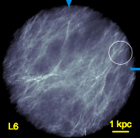
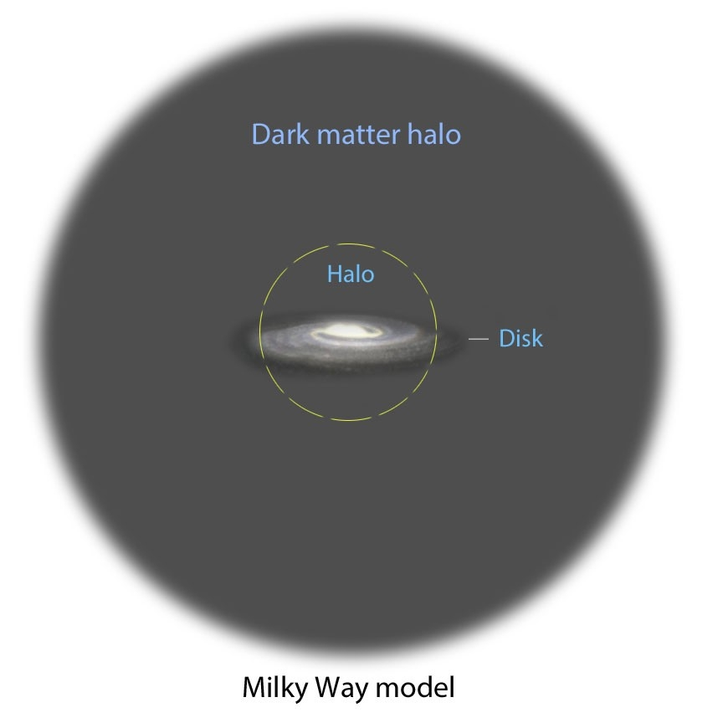
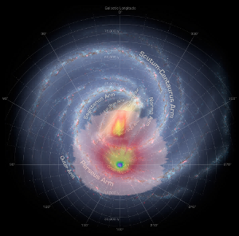
银河系暗物质全局画像
银河系暗物质研究路线图：
由太阳邻域到银河系全局，从模型依赖到无参化估计，基于海量恒星精确参数，逐步推进对暗物质的深入理解，探索暗物质本质这一重大而基础问题
全局画像，看到细节
从太阳邻域到
银河系整体
②银河系暗物质全局画像：
暗物质的全局形状（随r，随年龄？）
全局画像：通过动力学建模，无参化高精度测量银河系不同空间位置处的暗物质密度
①银河系（暗）物质分布及总质量测量：
远至维里半径的旋转曲线

Slide 37
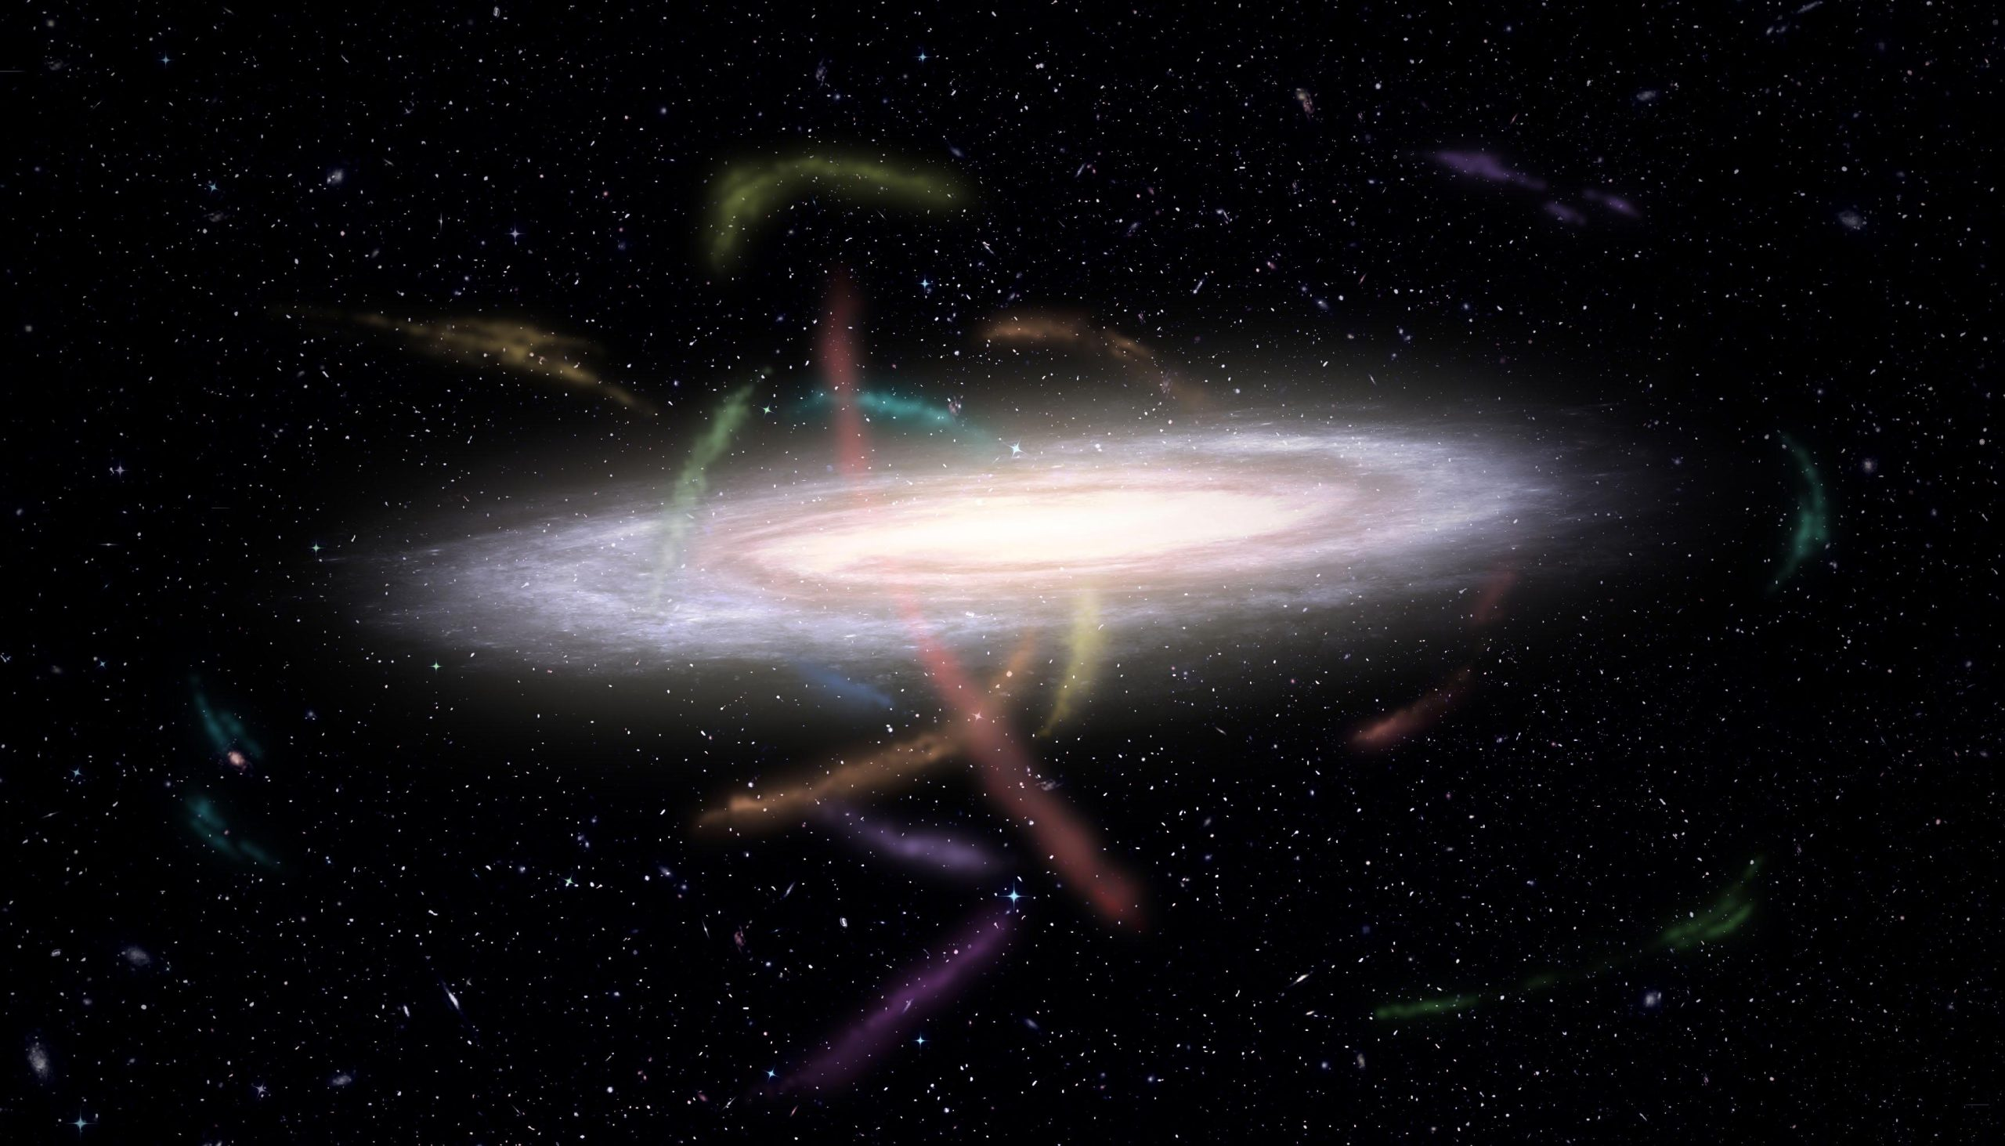
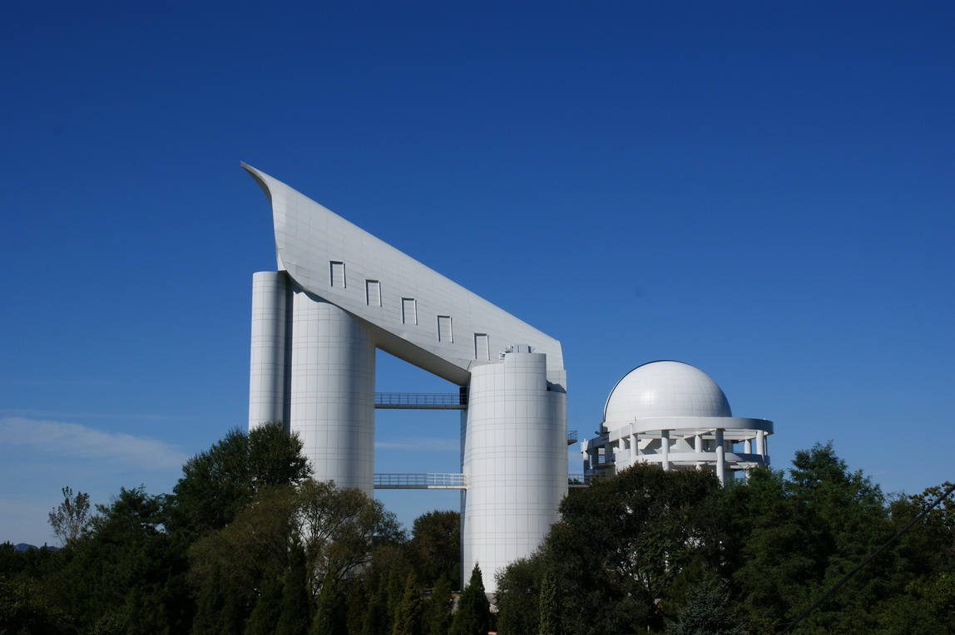
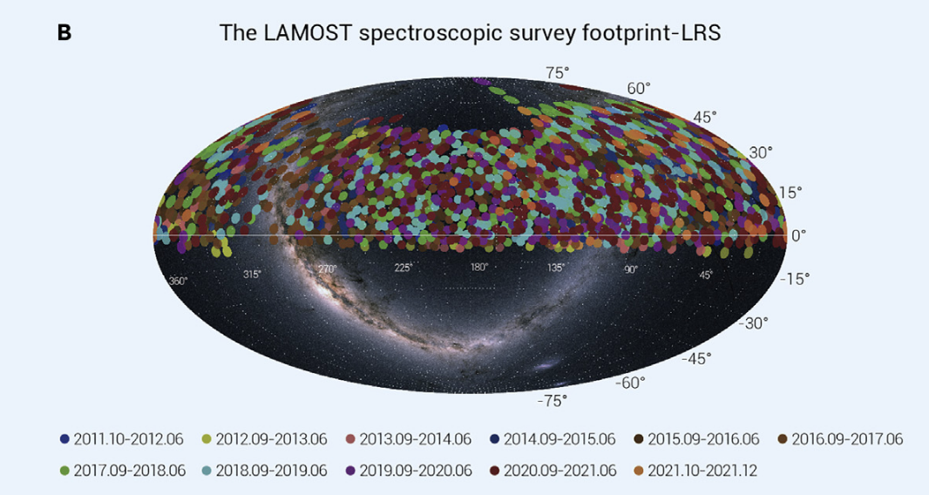
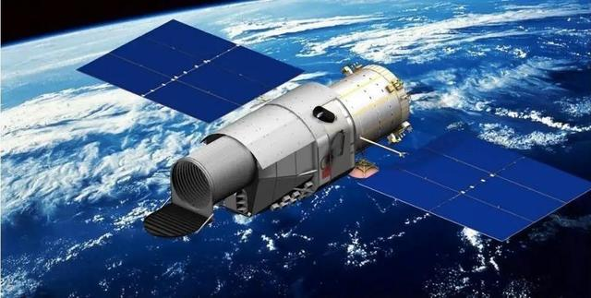
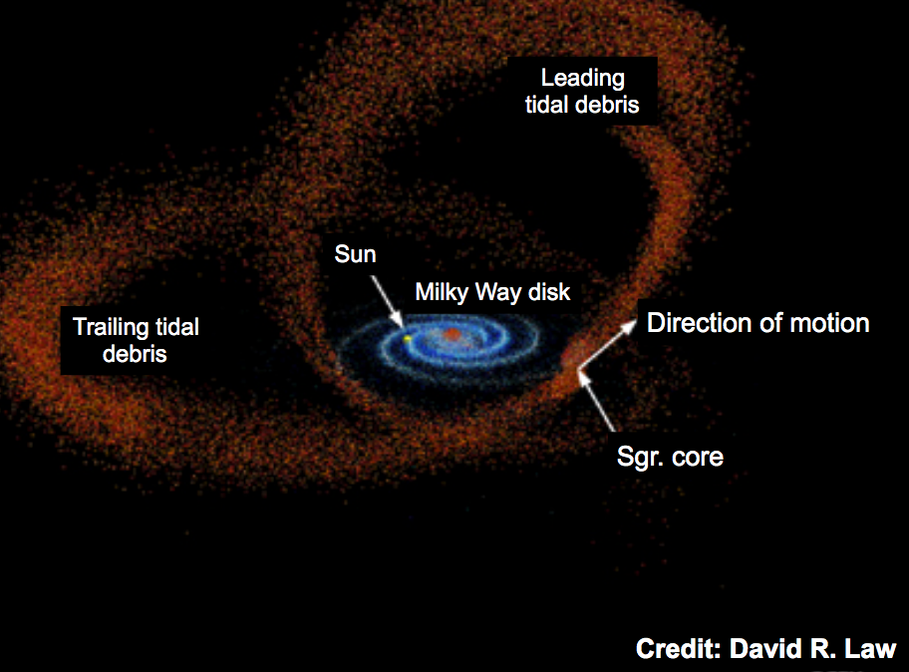
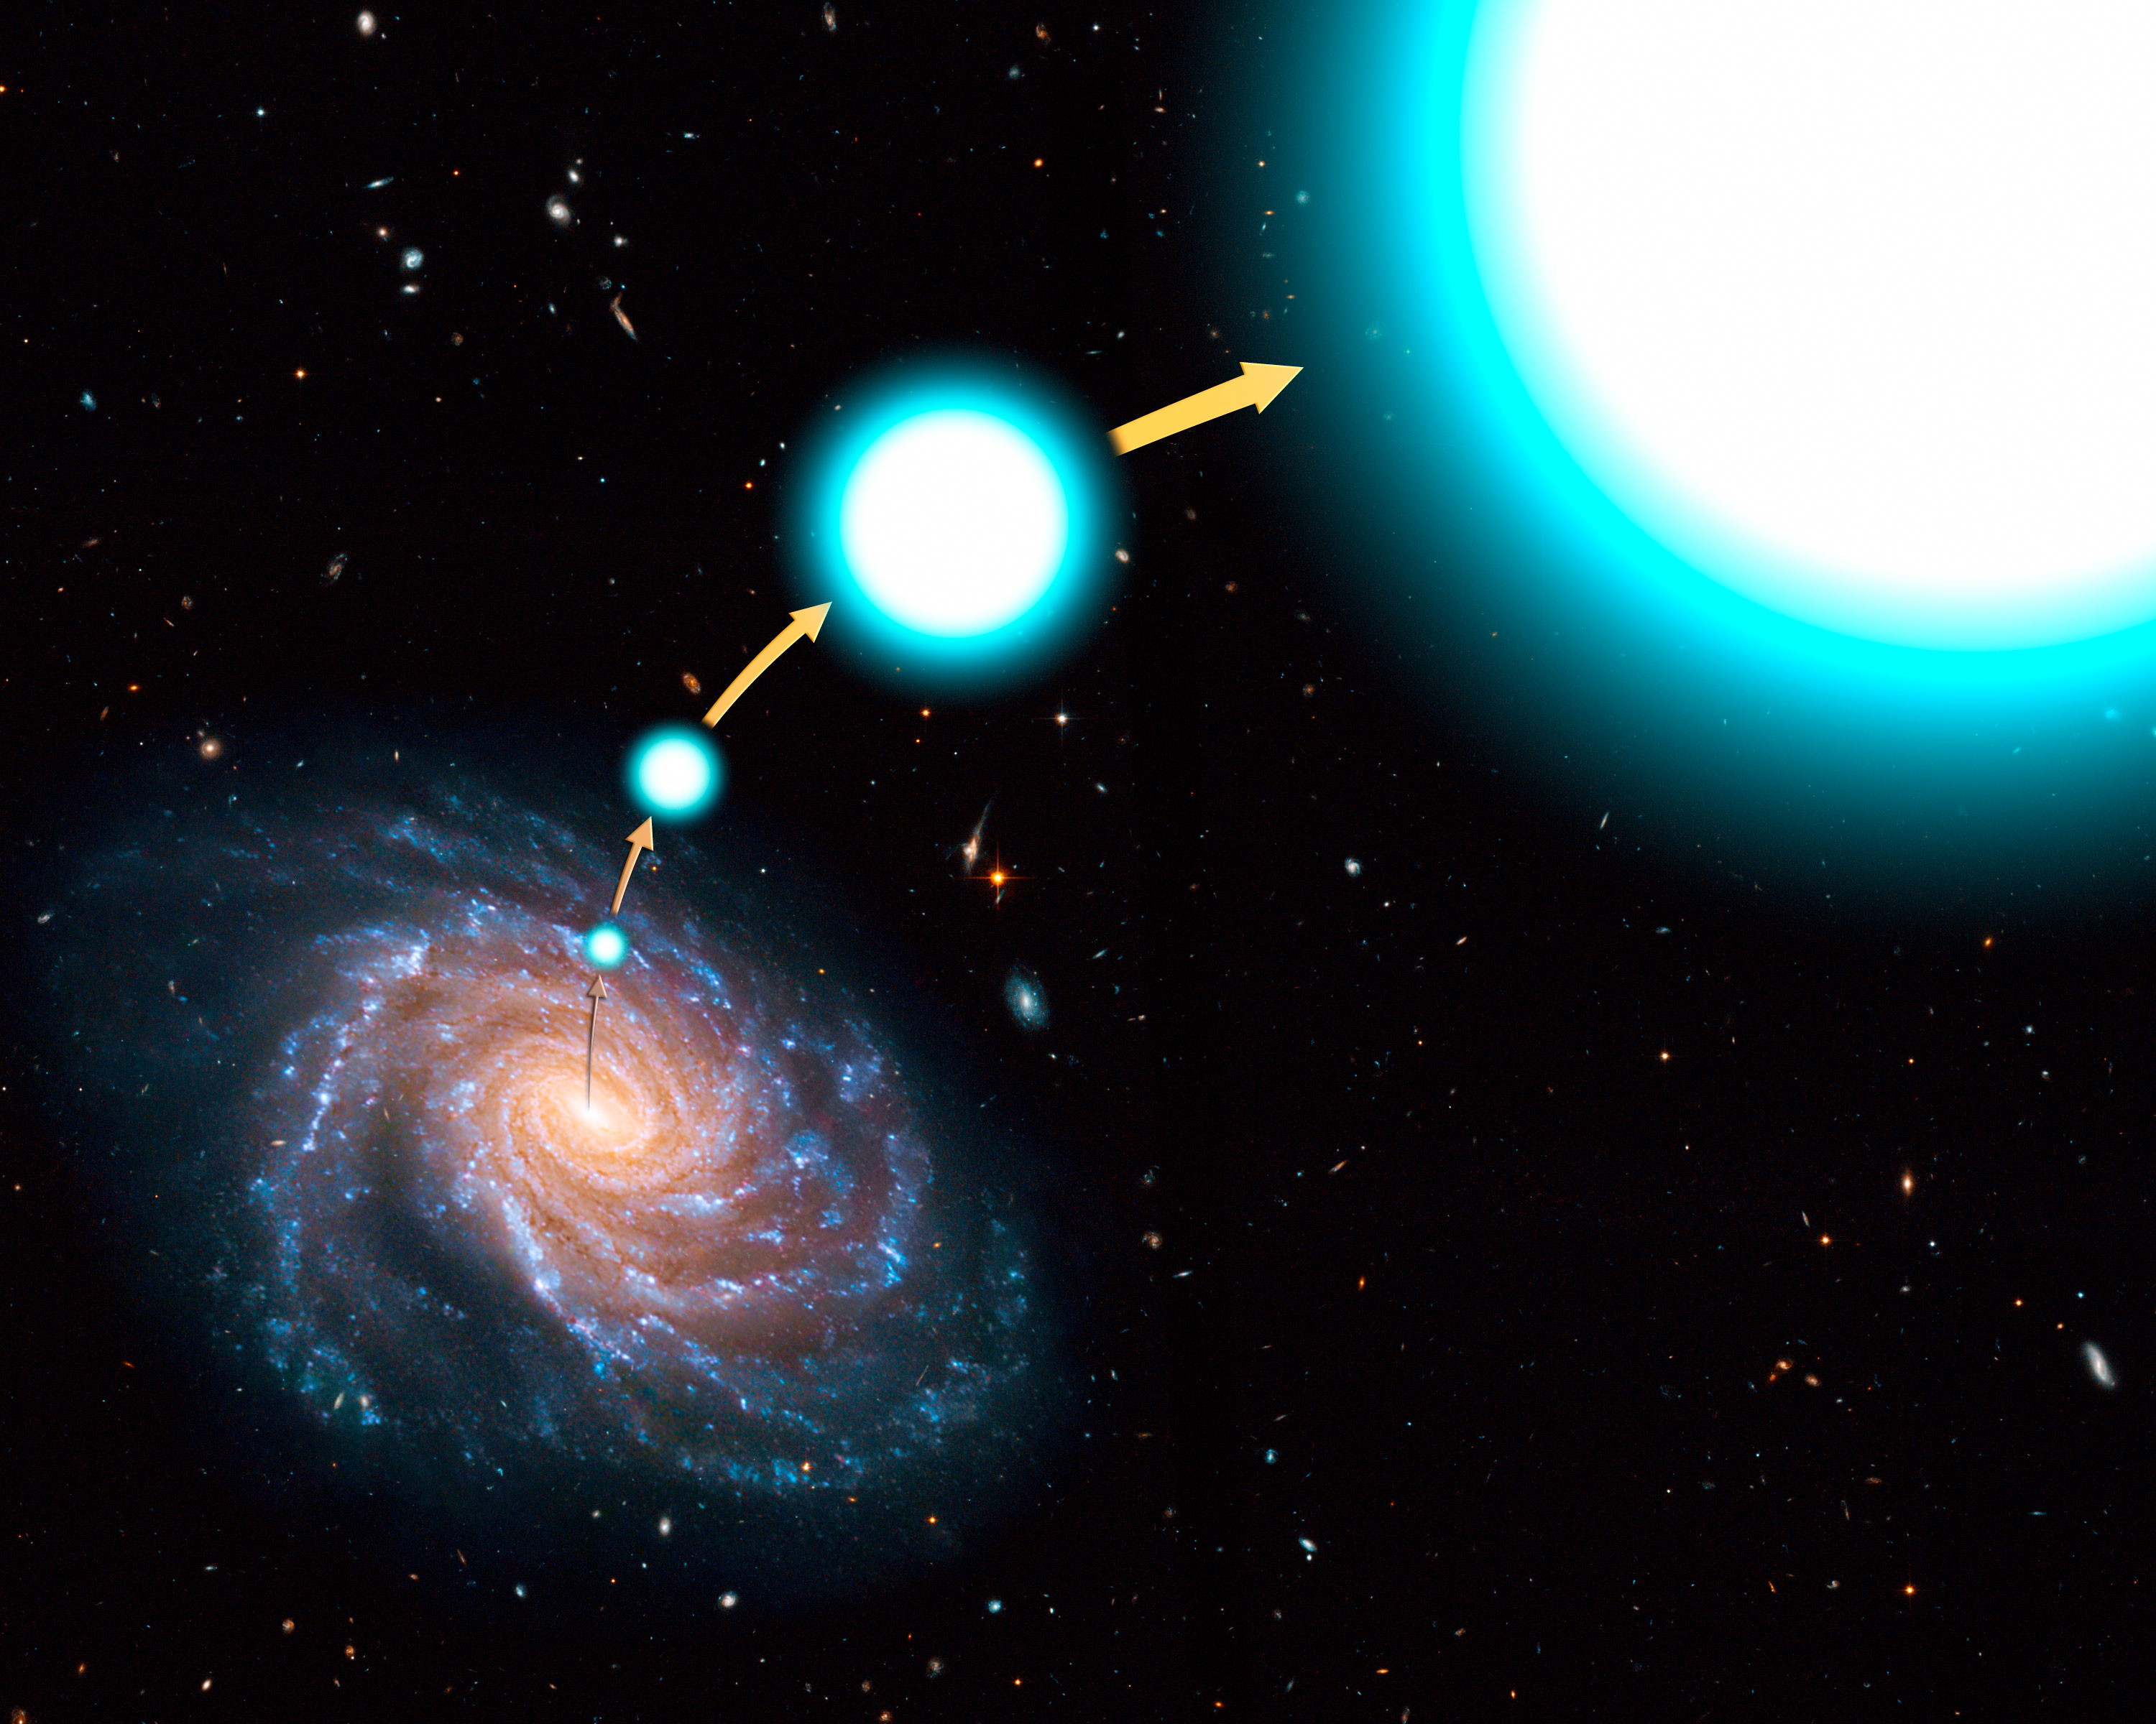
银河系暗物质全局画像
将银河系总质量误差降到20%以内
大规模巡天
Gaia
联合
观测
构建
银河系
质量分布
LAMOST
分析
CSST
星流+超高速星运动学

Slide 38
银河系暗物质全局画像

Slide 39
总结
谢谢大家！
当前银河系暗物质测量现况：
不同研究组基于不同样本和不同方法给出的银河系暗物质总质量估计差异高达400%，核心原因是1）样本信息不够齐全，数量不够多；2）缺少远距离（> 100 kpc）样本
本地暗物质密度测量误差大；本地暗物质速度分布测量处于起步阶段
暗物质晕形状测量仅限于内晕
未来5-10年，随着越来越大型银河系巡天开展（如我国CSST空间望远镜巡天）：
构建远距离（200-300 kpc）样本，精确限制银河系暗物质总质量
利用海量恒星精确多维相空间信息，无参化测量不同位置处的暗物质密度（包括本地），帮助限制暗物质粒子本质

Slide 40
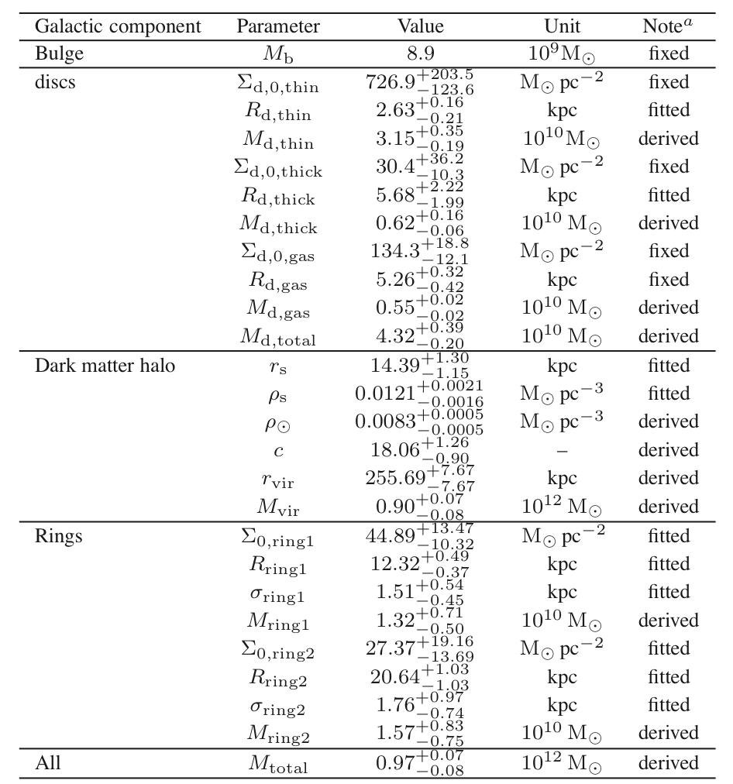
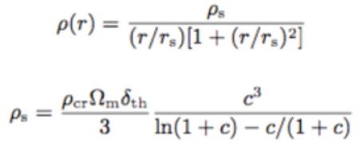
银河系质量模型
Huang et al. 2016, MNRAS, 463, 2623
McMillan 2011
NFW profile
n = 3?
Monoceros ring?
n=2?
Caustic dark matter rings: An ~ 40kpc/n for n=1,2,3,… (Natarajan & Sikivie 2007)

